Slide 1


60 ЛЕТ НАМ ДОВЕРЯЮТ САМОЕ ЦЕННОЕ

Slide 2

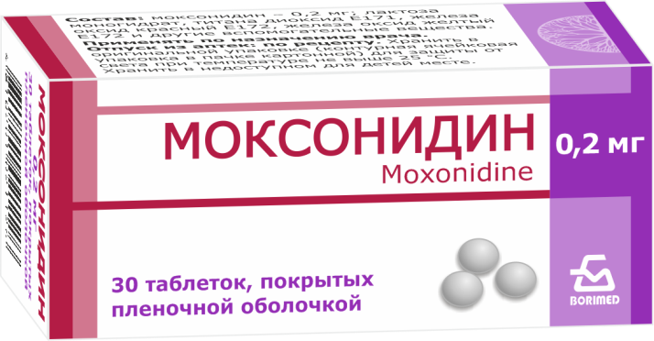
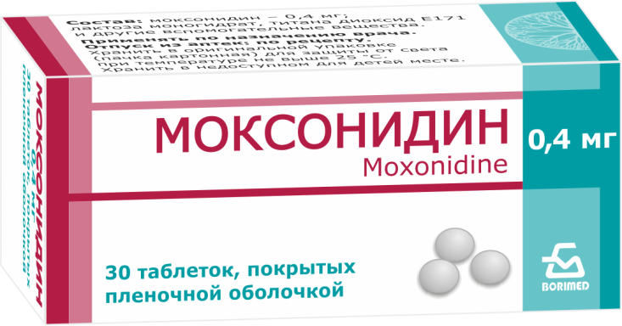


Моксонидин –
антигипертензивный лекарственный препарат
Farmak a.s., Чешская Республика

Slide 3

Моксонидин таблетки, покрытые пленочной оболочкой, 0,2 мг и 0,4 мг
Показание к применению: артериальная гипертензия
Моксонидин – агонист I₁-имидазолиновых рецепторов

Slide 4
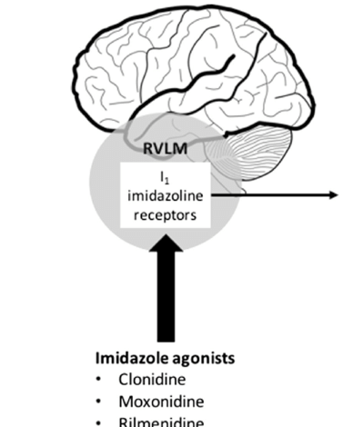
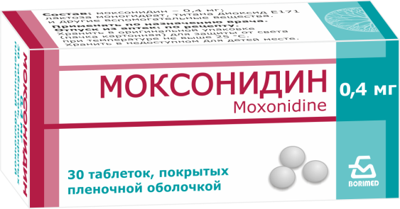
Механизм действия
ингибирование активности
симпатического нерва
ингибирование норадреналина
снижение вазоконстрикции
снижение артериального давления

Slide 5
Фармакокинетика
Всасывается на 90%
Максимальная концентрация достигается через 60 минут
Антигипертензивное действие продолжается в течение суток благодаря прочному связыванию с I₁-имидазолиновыми рецепторами
Биодоступность составляет приблизительно 88%
Прием пищи НЕ оказывает влияния на фармакокинетику
Моксонидин и его метаболиты на 90% выводятся почками в течение первых 24 часов

Slide 6
Способ применения и дозы
Рекомендуемая начальная доза – 0,2 мг/сутки (предпочтительно утром)
При недостаточности терапевтического эффекта через 4 недели терапии доза может быть увеличена до 0,4 мг в 1-2 приема/сутки
Максимальная разовая доза – 0,4 мг
Максимальная суточная доза – 0,6 мг
Внутрь, независимо от приема пищи, запивая достаточным количеством воды

Slide 7

Применение во время беременности и лактации
Назначать Моксонидин беременным женщинам не рекомендуется, если только это не обусловлено крайней необходимостью.
Моксонидин не следует применять при лактации, т.к. препарат выделяется в грудное молоко.

Slide 8

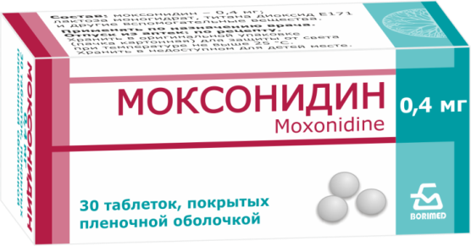
Моксонидин таблетки, покрытые пленочной оболочкой, 0,2 мг и 0,4 мг
Входит в:
Перечень основных лекарственных средств (Постановление МЗ РБ от 16.07.2007 №65, ред. от 03.06.2024 №96)
Республиканский формуляр лекарственных средств (Постановление МЗ РБ от 22.08.2025 №90)
Перечень лекарственных препаратов, реализуемых без рецепта врача (Постановление МЗ РБ от 10.04.2019 №27, ред. от 18.08.2025 №82)

Slide 9
Спасибо за внимание!

